Slide 1
Проект “Дешевые авиамаршруты” Разведочный анализ данных
Разработали АСТАШОВ И.В. И ЮСУПОВ Ш.Ш.
МОВС 2021 НИУ ВШЭ

Slide 2
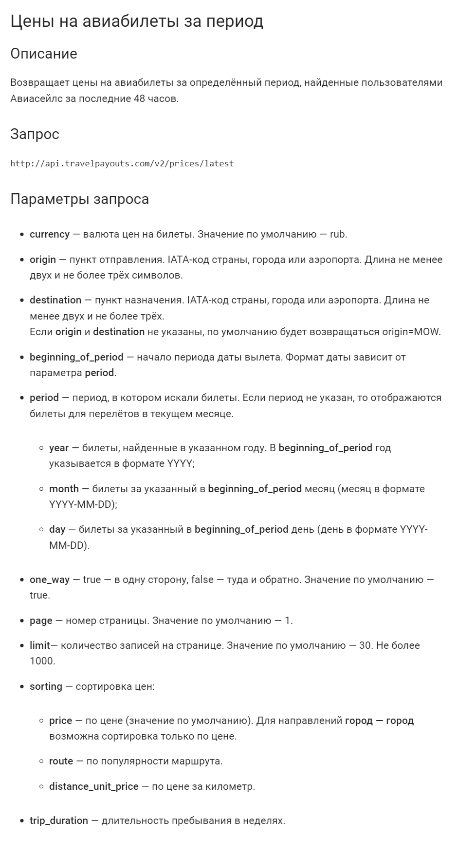
Часть 1. Реализация парсера и первичный анализ данных
Для реализация нашего парсера использовали API Aviasales.
Он предоставляет информацию дешевого авиабилета за день на указанный период ( в нашем случае один год).

Slide 3
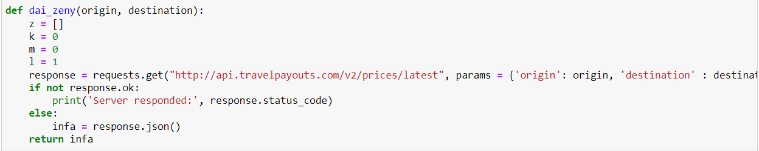
Реализация парсера
Код парсера:

Slide 4
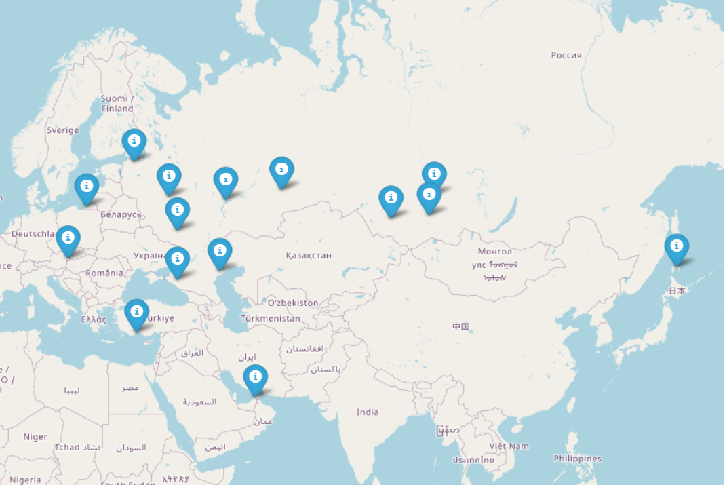
Реализация парсера
Выберем произвольно 12 городов России и 3 зарубежных города:
'KJA'- Красноярск
'MOW' - Москва
'LED’- Санкт-Петербург
'BAX' - Барнаул
'ASF' - Астрахань
'KZN' - Казань
'KGD' - Калининград
'ABA' - Абакан
'VOZ' - Воронеж
'UUS' - Южно-Сахалинск
'SVX' - Екатеринбург
'KRR' - Краснодар
'AYT' - Анталья
'VIE' - Вена
'DXB' - Дубай

Slide 5
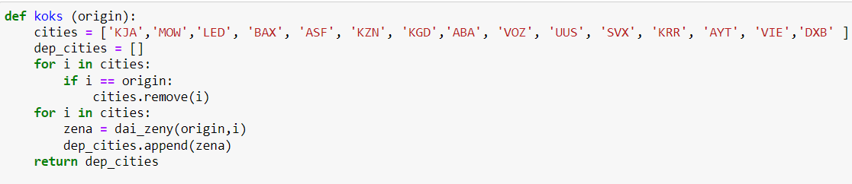
Реализация парсера
Напишем функцию, которая извлекает по нужным городам информацию по маршрутам:

Slide 6
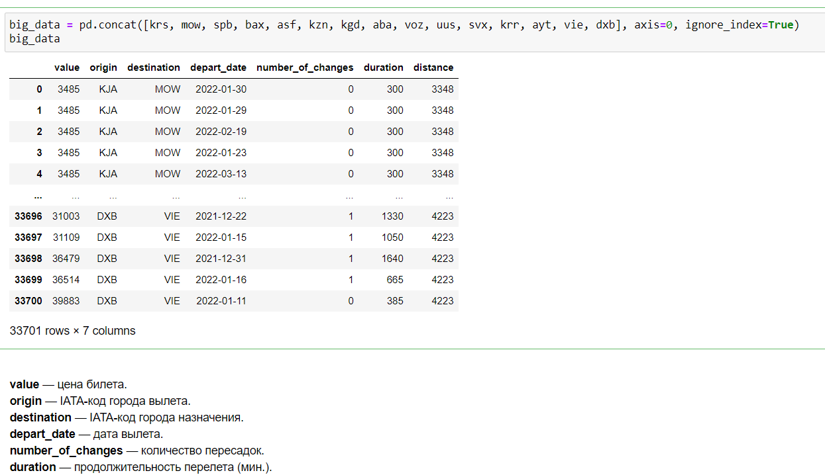
Реализация парсера
Сформировали единый датасет по всем выбранным 15 городам . В данном датасете представлены вылеты и прилеты в течение года между городами.

Slide 7
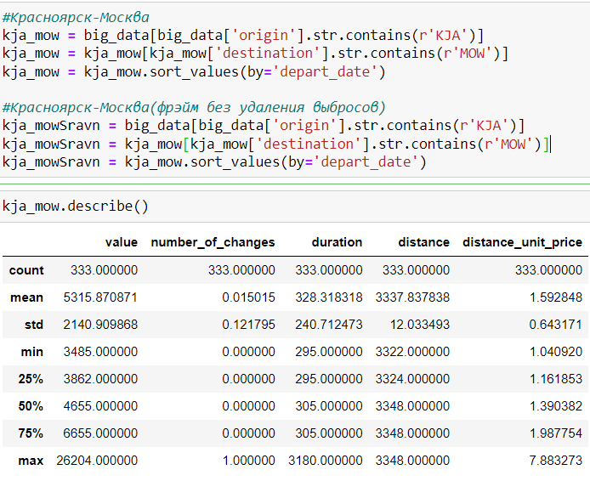
Особенности выборки внутренних рейсов
Оценим основную статистику стоимости перелета из городов России в Москву в течение года. Возьмем направление Красноярск-Москва.
Средняя стоимость билета Красноярск - Москва: 5315.87
Медиана стоимости билета Красноярск - Москва: 4665.0
Стандартное отклонение стоимости билета Красноярск - Москва: 2140.909
Максимальная стоимость билета Красноярск - Москва: 26204.0

Slide 8
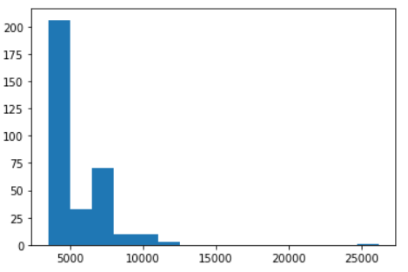
Особенности выборки внутренних рейсов
Представим распределение стоимости билета в виде гистограммы и заметим, что присутствуют выбросы в данных.
Кол-о билетов, ед.
Цена билета, руб.

Slide 9
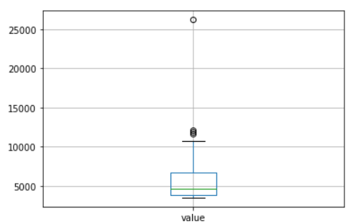
Особенности выборки внутренних рейсов
По предварительной статистической оценке можем наблюдать выбросы со значениями далекими от среднего значения стоимости билета. Обнаружим выброс при помощи IQR - подхода:

Slide 10
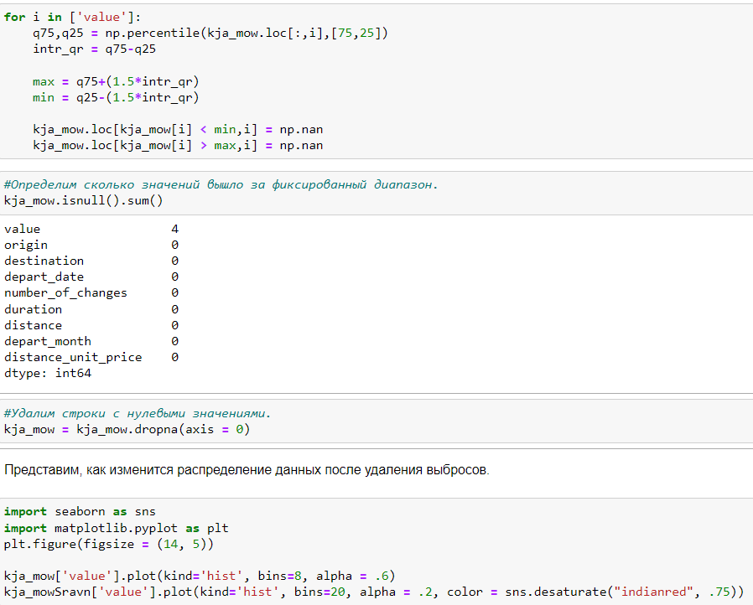
Можем оценить выбросы, которые лежат над верхней границей “ящика с усами”. Проведем работу по удалению выбросов: 1. Рассчитаем первый и третий квартиль. 2. Найдем межквартильный диапазон. 3. Установим нижнюю и верхнюю границу. 4. Заменим значения которые лежат выше и ниже установленной границы на нулевые значения.
Особенности выборки внутренних рейсов

Slide 11
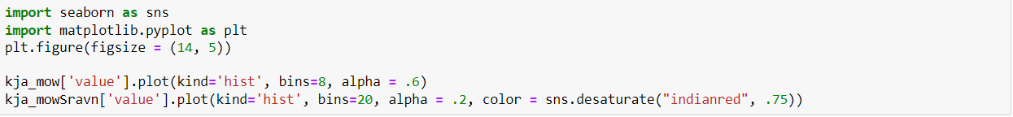
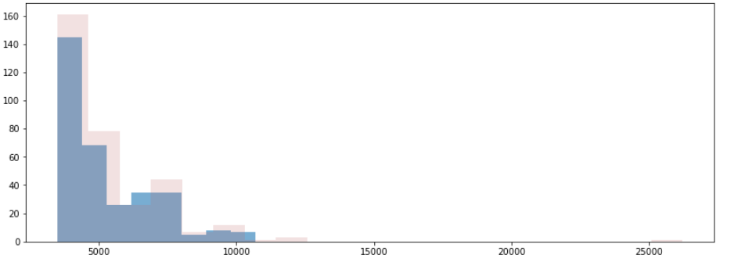
Особенности выборки внутренних рейсов
Представим, как изменится распределение данных после удаления выбросов.
Красным цветом показано распределение данных до удаления выбросов. Визуально можно подтвердить, что основные выбросы из набора данных удалены. Аналогичное проделаем с остальными городами.
Кол-о билетов, ед.
Цена билета, руб.
Средняя стоимость билета Красноярск - Москва до удаления выбросов: 5192.76 , после: 5315.87

Slide 12
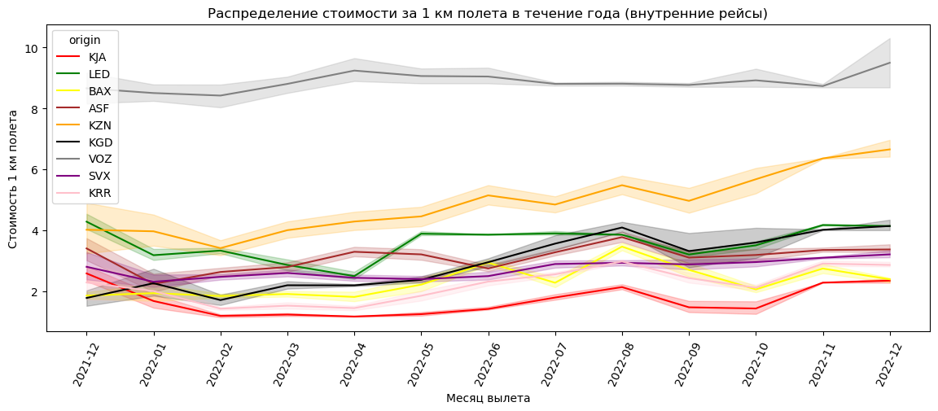
Динамика стоимости перелетов внутри России в течение года
Рассматривая полученную зависимость, мы можем дать предварительную оценку одной из идей данного проекта. Определить каким образом меняется динамика цен на перелет в течение года для рейсов среди городов внутри России, а так же для ряда столиц зарубежных стран. На данной зависимости видим что первый пик рост цен приходится на лето, август месяц, затем идет некоторое снижение, после которого, начиная с сентября - октября, следует новый рост стоимости перелета за 1 км, который продолжается вплоть до конца года.

Slide 13
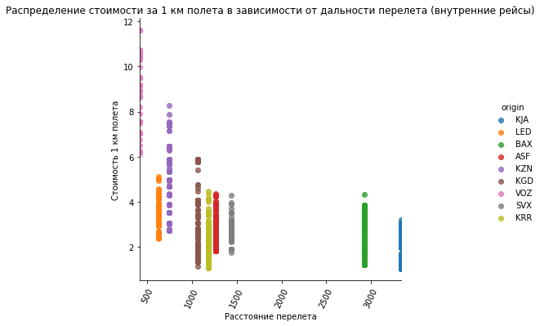
Динамика стоимости перелетов внутри России в течение года
Распределение стоимости за 1 км полета в зависимости от дальности перелета (внутренние рейсы)
Исходя из представленной графической зависимости, для внутренних рейсов заметна динамика снижения стоимости 1 км перелета с увеличением дальности перелета.

Slide 14
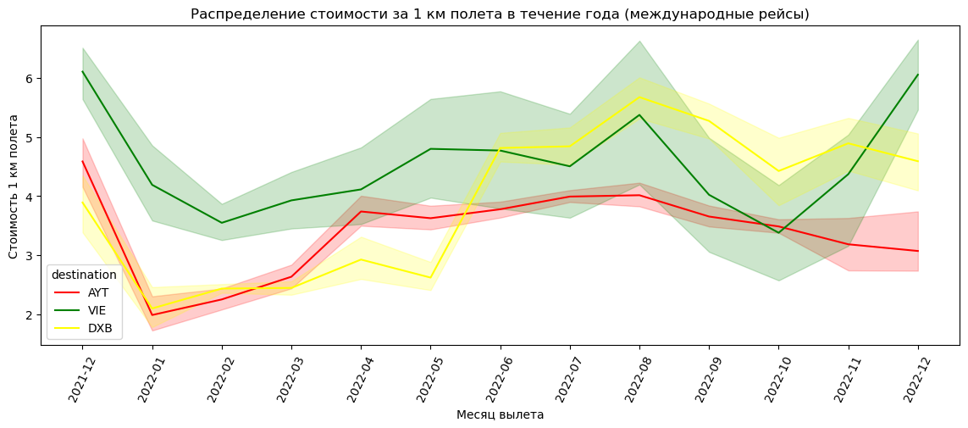
Динамика стоимости международных перелетов из России в течение года.
Для международных рейсов так же характерен спад стоимости за 1 км перелета в первые месяцы года. После чего следует рост стоимости с максимумом в летние месяцы, затем следует спад на сенятбрь-октябрь. Динамика стоимости перелета для Вены после сентября месяца отлична от динамики стоимости перелета для направлений Антальи и Дубая. В данном случае можно предположить и обосновать такое расхождение туристической активностью российских туристов в летние, отпускные, месяцы года.

Slide 15
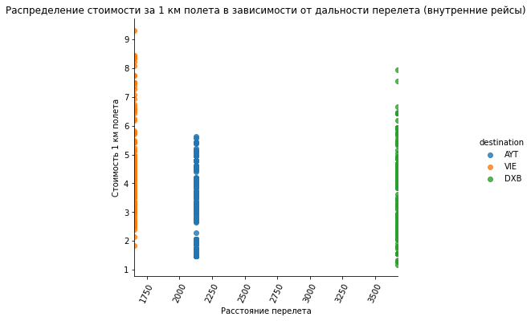
Динамика стоимости международных перелетов из России в течение года.
Распределение стоимости за 1 км полета в зависимости от дальности перелета (международные) рейсы
Зависимость представленная на графике выше аналогична зависимости с внутренними рейсами по России. Стоимость 1 км перелета уменьшается с увеличением протяженности перелета. Однако ввиду ограниченного набора данных, данное утверждение необходимо расценивать как предположение.

Slide 16
Моменты, которые позволяют до проведения расчетов и построения моделей, выдвинуть несколько гипотез/предположений о результатах следующих этапов.
Исходя из имеющихся данных, можно выдвинуть следующие гипотезы:
С увеличением дальности перелета как для внутренних так и для международных рейсов, стоимость 1 км пути снижается.
Для внутренних рейсов, при перелете из крупных городов России в Москву: стоимость билета имеет первый максимум к концу августа месяца, второй максимум к концу декабря.
Для международных рейсов, при перелете из Москвы в крупные города Европы и Ближнего Востока: стоимость билета так же имеет первый максимум к концу августа-сентярбя, второй максимум к концу декабря.

Slide 17
Часть 2.Применение алгоритма. Нахождение дешевого авиамаршрута
Задача состоит в том, чтобы реализовать дешевые маршруты. Наиболее удобно будет представить города в виде вершин взвешенного направленного графа: создадим граф, где вершина - это город, ребро - это перелет, а вес ребра - это цена. И по нужному нам маршруту найдем кратчайший путь, применив алгоритм обхода графа.

Slide 18
Алгоритм Дейкстры
Находит кратчайшие пути от одной из вершин графа до всех остальных. Алгоритм работает только для графов без рёбер отрицательного веса.
Будем использовать алгоритм Дейкстры, так как он очень подходит для того чтобы искать кратчайшие расстояния во взвешенном графе.

Slide 19
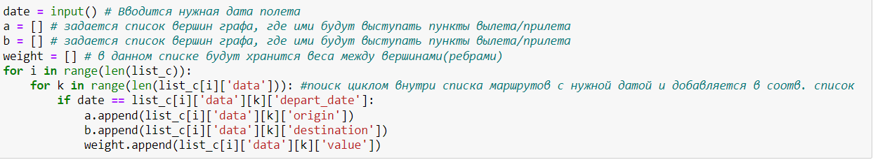
Построение графа
Напишем код, позволяющий извлечь нужные нам по дате полеты среди всех маршрутов
Найдём полеты по дате 17-04-2022(ввод вводится как ГГГГ-ММ-ДД, например 2021-03-12):

Slide 20

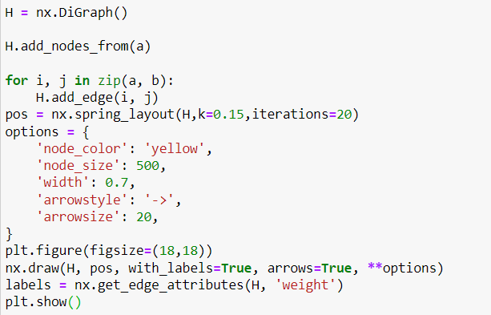
Построение графа
Далее заполняем граф в соответствии с весами, используя словарь:
Напишем код для визуализации полученного графа:

Slide 21
В результате получаем граф…

Slide 22

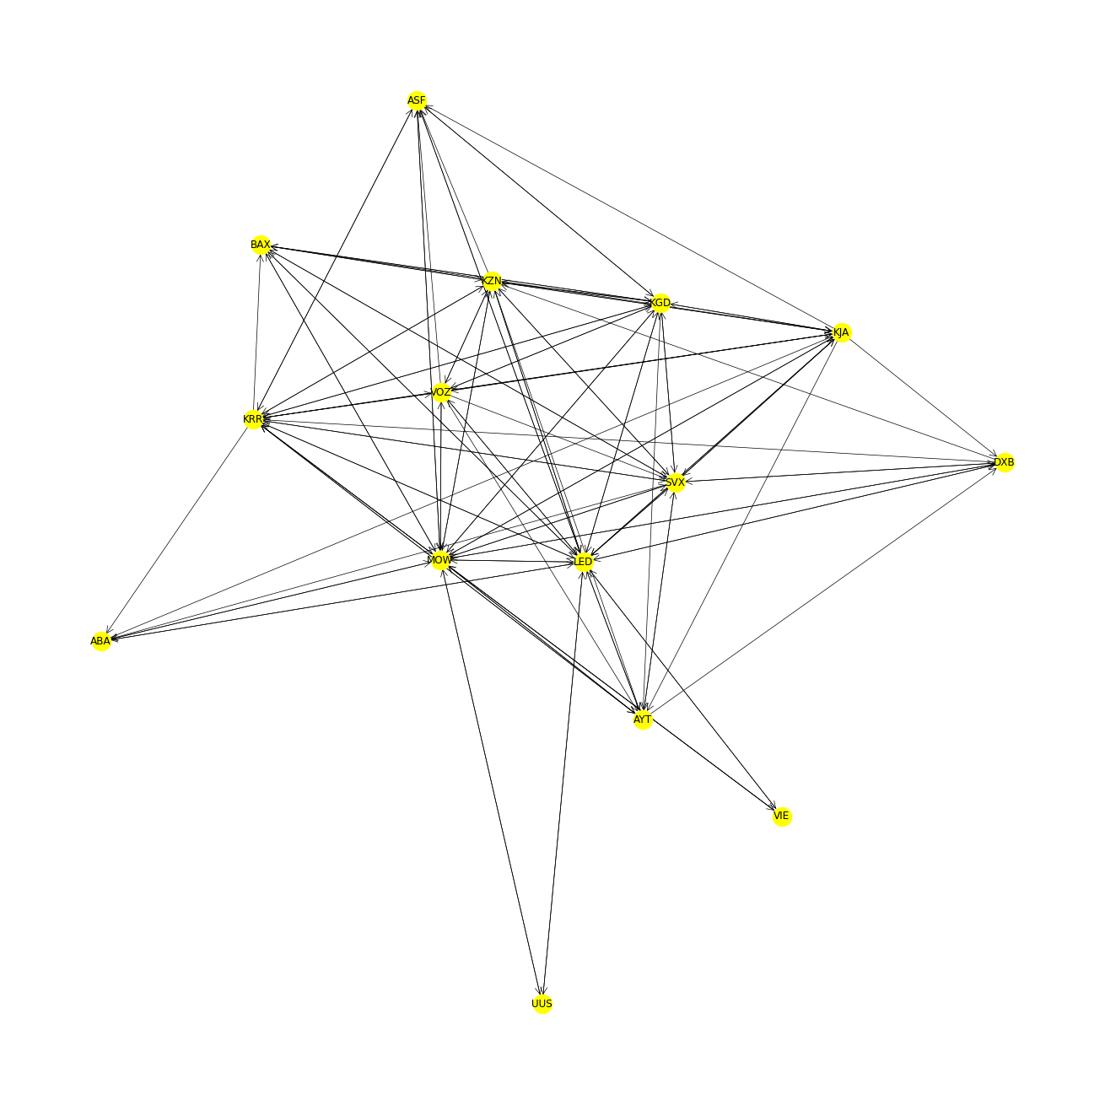





Slide 23
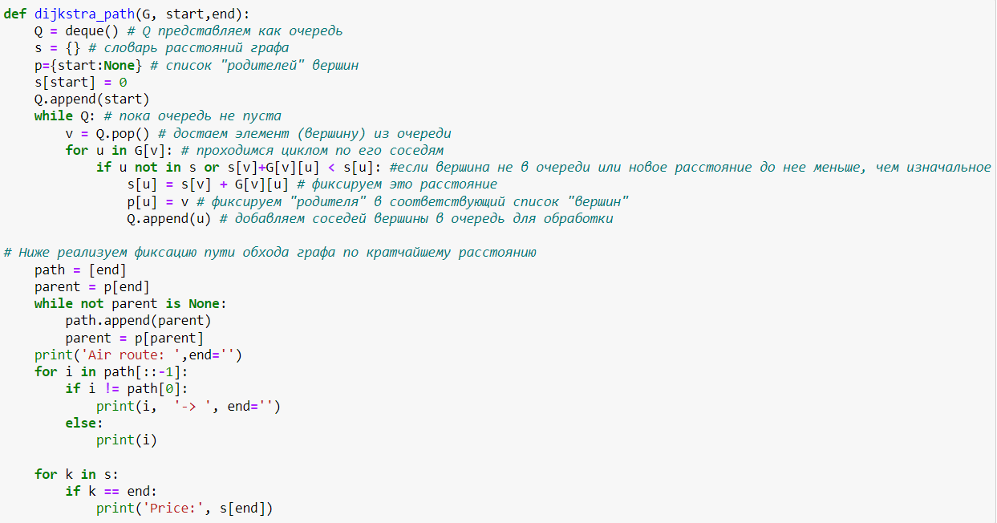
Применение алгоритма
Создаем функцию dijkstra_path, которая реализует алгоритм Дейкстры по собранному ранее графу и находит кратчайшие расстояния по весу(цена за полет). Расстояния в данном случае означают вес ребра(цену). На выходе алгоритм выдает маршрут из IATA-кодов городов и наиболее дешевую цену (кратчайшее расстояние для графа) по данному маршруту.

Slide 24
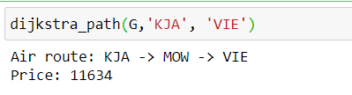
Применение алгоритма
Мы брали дату вылета по маршруту 17-04-2022 . Возьмем маршрут Красноярск-Вена и применим функцию dijkstra_path для нашего маршрута.
На вход подаем собранный граф, IATA-коды городов:
Видим, чтобы получился наиболее дешевый маршрут 17-04-2022 из Красноярска в Вену нужно пролететь через Москву и стоимость маршрута составит 11634 рубля.
​

Slide 25
Вывод
Обосновали, что наиболее подходящей реализацией авиамаршрута в нашем случае будет представление его в виде графа. Соответственно, представили наш маршрут в виде ориентированного взвешенного графа: согласно нужной дате извлекли все маршруты в этот день и собрали граф, где города-назначения - вершины, а вершины рёбер - перелет между этими городами, и цена перелета - вес. Такая модель нам позволила применить алгоритм Дейкстры для нахождения наиболее дешевого маршрута.

